Slide 1
Мой край родной Таджикистан в судьбе России
Государственное бюджетное образовательное учреждение Свердловской области для детей, нуждающихся в психолого-педагогической и медико-социальной помощи
Центр психолого-медико-социального сопровождения «Эхо»
ГБОУ СО «ЦПМСС «Эхо»
проект составил
Шакиров Бахтиёр, 5а класс,
Центр «Эхо»
Ф.И.О. научного руководителя, должность
Мазеина А. И., классный руководитель
Е-mail : aimazeina@mail.ru
г.Екатеринбург
2013

Slide 2
Содержание проекта
1 - титульный лист
2 - введение
3 - главы основной части
выводы
заключение
список ссылок.
Страница 1 - слайд 1
Страница 3 – слайд 3
Глава 1 – Моя семья
Глава 2 – Таджикистан
Глава 3 – Таджикистан и Россия
Выводы
Список ссылок

Slide 3
Введение и Цели проекта
Я хочу уметь рассказывать о себе, своей семье, о родине.
Я хочу знать о городе, в котором я учусь.
Я хочу знать о стране и городе, где я родился.
Самопознание.
Открытие и изучение новых слов, фраз.

Slide 4
Меня зовут Бахтиёр. Я родился в городе Душанбе в стране Таджикистан в августе 1999 года.
Глава 1 – Моя семья
Глава 1 – Моя семья
Моего папу зовут Якубджон. Ему 36 лет.
Мою маму зовут Гулчехра. Ей 32 года.

Slide 5
У меня есть братья и одна сестра.
Глава 1 – Моя семья
Моего брата зовут Бахрулло, ему 12 лет.
Младшего брата зовут Махмудджон, ему 9 лет.
Маленькую сестру зовут Гулноза. Она родилась в августе 2008 года. Сестрёнке 4 года.

Slide 6
Я знаю ответы на вопросы:
Глава 1 – Моя семья
Когда у тебя день рождения?
Сколько человек в твоей семье?
Твоя мама работает?
Кем работает?
Кем работает папа?
Кем работает папа?
День рождения у меня 24 августа.
В моей семье пять человек.
Нет, мама не работает.
Мама – домохозяйка.
Папа служит в Российской армии.
Папа - старший техник

Slide 7
Сейчас мы живём в Екатеринбурге.
Глава 1 – Моя семья
В школу мне надо ехать на автобусе № 077.
Вот мой маршрут:
от остановки Санаторная до остановки Авиационная

Slide 8
Или можно поехать на автобусе 018 с пересадкой на автовокзале
Глава 1 – Моя семья

Slide 9
Папа работал на Базе РФ МОН 201 – -в Гатчинской ордена Жукова дважды Краснознамённой военной базе
Глава 1 – Моя семья
Тут, в Душанбе, работал папа до отъезда в Россию.
Сейчас папа служит сержантом в Российской армии.
http://maps.google.ru/maps?rdu=http://www.transport.ekburg.ru/public/Transport.aspx&rdj=google.nyc.c.j_vaJGUf_bHsXh4QSfgoGIAw_1861835606_3&hl=ru&gl=ru&sig=Lwp&lumarker=A&bih=1010&biw=1422&um=1&ie=UTF-8&q=%D0%B2%D0%BE%D0%B5%D0%BD%D0%BD%D1%8B%D0%B9+%D0%B3%D0%BE%D1%80%D0%BE%D0%B4%D0%BE%D0%BA+%D0%B5%D0%BA%D0%B0%D1%82%D0%B5%D1%80%D0%B8%D0%BD%D0%B1%D1%83%D1%80%D0%B3&fb=1&gl=ru&cid=0,0,16789032638101137227&sa=X&ei=waJGUdXlD6jK4ASC1oC4Bw&ved=0CAEQ5xgwAA

Slide 10
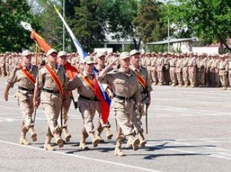
1 сентября 2001 года 201-ая Гатчинская дважды Краснознамённая мотострелковая дивизия вошла в состав Краснознамённого Приволжско-Уральского военного округа.
Глава 2 - Таджикистан
5 октября 2012 г. Президент Российской Федерации – Верховный Главнокомандующий Вооруженными Силами Российской Федерации В.В.Путин наградил 201-ю российскую военную базу орденом Жукова. В своем выступлении Президент отметил, что боевой путь этого прославленного соединения, с честью выполнявшего поставленные боевые задачи во времена Великой Отечественной войны, войны в Афганистане и гражданской войны в Таджикистане, достоин того, чтобы 201-я Гатчинская дважды Краснознаменная мотострелковая дивизия (в н.в. – военная база) получила высокую награду. 201-я РВБ стала одной из немногих воинских частей России, награжденной орденом Жукова.
На торжественном построении офицеров, сержантов и солдат Президент прикрепил награду к Боевому знамени 201-й Ремонтно -Восстановительного Батальона.
30 декабря 1918 г – день рождения отряда.

Slide 11
Я родился в городе Душанбе в Республике Таджикистан.
Глава 2 - Таджикистан
Герб Таджикистана
Утверждён28 декабря 1993 года
Флаг Таджикистана

Slide 12
Столица Таджикистана - Душанбе
Глава 2 - Таджикистан
здание Правительства Таджикистана
Президент Таджикистана- Эмомали Рахмон

Slide 13
На карте - Таджикистан с соседями
Глава 2 - Таджикистан
Полное название страны: Республика Таджикистан Площадь: 143100 кв. км. Население: 6 440 732 чел. Народы: 64,9% таджики, 25% узбеки, 3,5% русские Язык: таджикский, русский Религия: 80% мусульмане-сунниты, 5% мусульмане-шииты

Slide 14
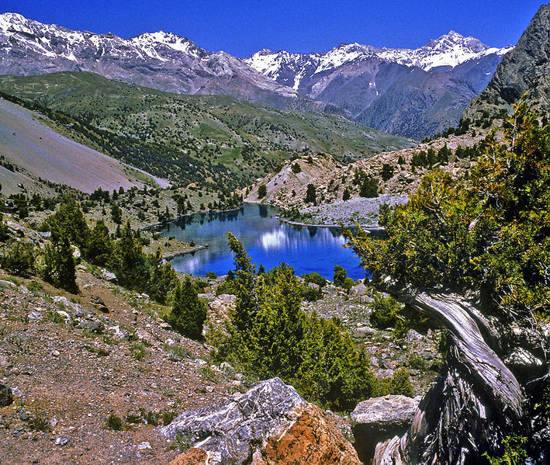
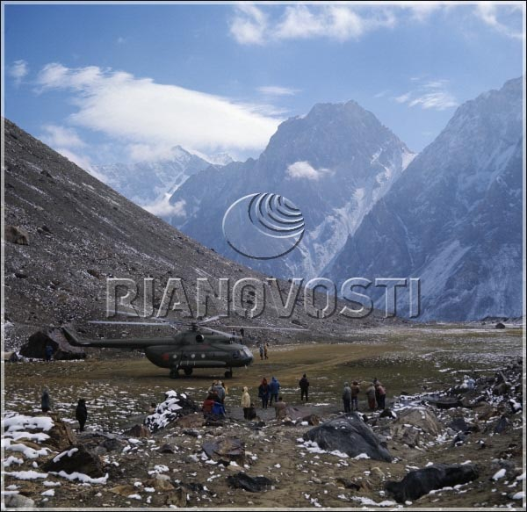
Глава 2 - Таджикистан
Фанские горы
Ледники Памира
В Таджикистане расположены высочайшие горы Средней Азии - Тянь-шаньская и Памирская, с высотами от 300 до 7495 метров.
Со склонов пиков гор спускаются красивые ледники.

Slide 15
Крупнейшие озёра — Каракуль, Сарезское озеро, Искандеркуль, Кайраккумское водохранилище.
Глава 2 - Таджикистан
Нурекское водохранилище
Сарезское озеро

Slide 16
Нурекская ГЭС — гидроэлектростанция вблизи города Нурек в Таджикистане на реке Вахш
Глава 2 - Таджикистан
Дамба Нурекской ГЭС
Страна Таджикистан
Река Вахш
Каскад Вахшский
Собственник ОАО «Нурекская ГЭС»
Статус - действующая
Год начала строительства1961
Годы ввода агрегатов1972-1979
Основные характеристики: Годовая выработка электричества -11,2 млрд.кВт.ч^{[1]}
Разновидность электростанции - плотинная
ГЭС строили русские и таджики

Slide 17
Основная часть электроэнергии в Таджикистане производится на ГЭС. Общая установленная мощность гидроэлектростанций составляет 4070 МВт. Выработка составляет до 17,1 млрд кВт·ч
Глава 2 - Таджикистан
Сангтудинская ГЭС-2
Сангтудинская ГЭС-1 — мощность 670 МВт. Торжественное открытие ГЭС с участием президентов России и Таджикистана состоялось 31 июля 2009 года
Электричество необходимо для работы компьютеров, машин, телевизоров, для освещения домов, улиц, больниц, школ.

Slide 18
Месторождения Таджикистана
Глава 2 - Таджикистан
На севере Таджикистана, в Согдийской области расположено одно из крупнейших в мире месторождений серебра — Большой Конимансур. Также Таджикистан богат месторождениями драгоценных камней, урана (по некоторым данным 16 % мировых запасов), золота, угля, алюминиевыми и полиметаллическими рудами.
серебряный слиток

Slide 19
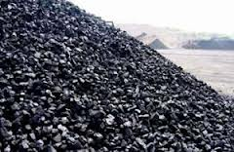
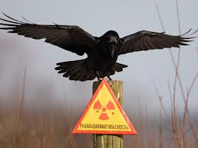
Полезные ископаемые в стране
Глава 2 - Таджикистан
уголь в Таджикистане
драгоценные камни
урановый рудник

Slide 20
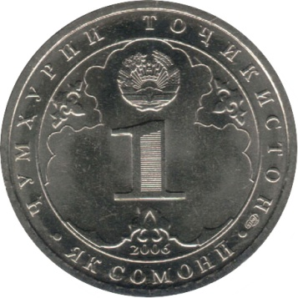
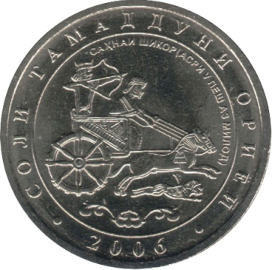
Глава 2 - Таджикистан
Исмаил Самани - перс. ابو ابراهیم اسماعیل بن احمد‎портрет на банкнтоте 100 сомони 2-й Эмир
В Бухаре, ставшей при нём столицей саманидского государства, находится так называемый Мавзолей Исмаила Самани, усыпальница династии, выдающийся памятник архитектуры.
Имя Исма’ила Самани с 1998 года носит высочайший пик Памира (ранее — Пик Коммунизма).
Монумент вДушанбе в честьЭмира Исмаила Самани.
Деньги: банкноты и монеты

Slide 21
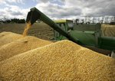
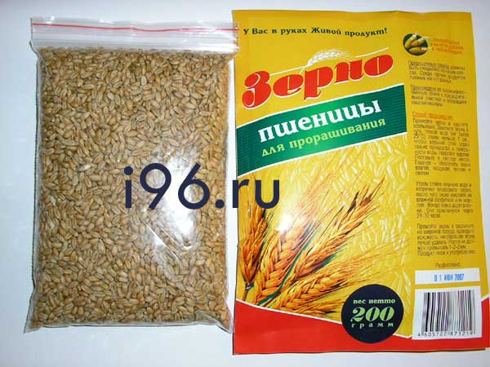
Сельское хозяйство . Главные сельскохозяйственные культуры: хлопок шёлк зерно табак овощи фрукты сухофрукты
Глава 2 - Таджикистан
Зерно — ядро (плод, семя) любой зерновой культуры, обычно хлебной зерновой культуры.
шёлк
изюм

Slide 22
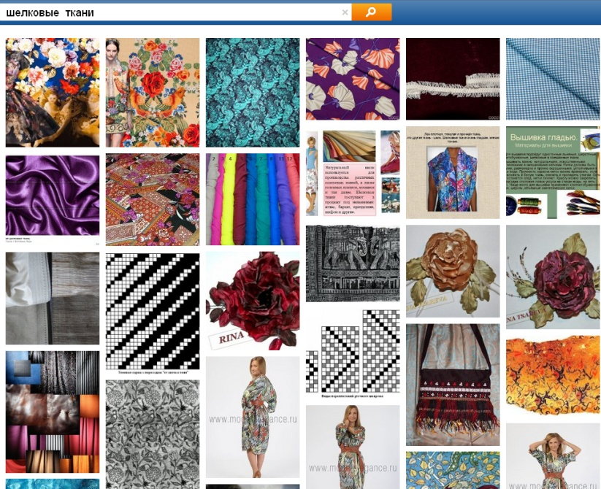
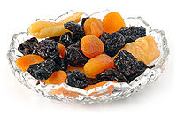
Таджикистан торгует с Россией
Глава 2 - Таджикистан
Внешняя торговля
Экспорт- продаёт
1,6 млрд долл. (в 2008):
Алюминий, свинец, цинк, редкоземельные металлы, ванадий, окись урана, продукция лёгкой промышленности (хлопковые и шёлковые ткани), хлопок, сельскохозяйственная продукция (овощи и фрукты).
Основные страны экспорта — Нидерланды 36,7 %, Турция 26,5 %, Россия 8,6 %, Иран 6,6 %, Китай 5,7 %.

Slide 23
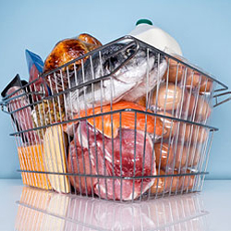
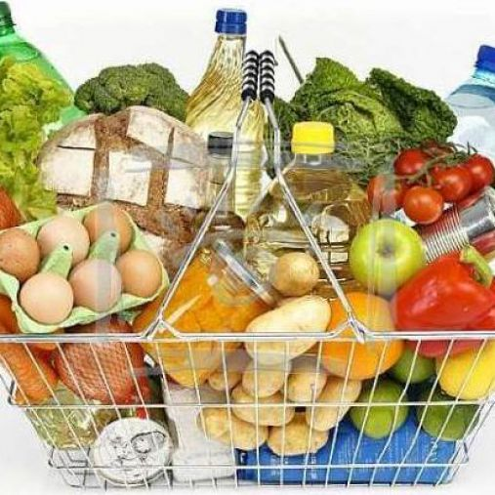
Таджикистан покупает
Глава 2 - Таджикистан
Импорт — покупает - 3,7 млрд долл. (в 2008): Чёрный металл, продукция лёгкой промышленности, автомобили, сельскохозяйственная техника, продовольствие, фармацевтическая продукция, медицинское оборудование.
Основные страны импорта — Россия 32,3 %, Китай 11,9 %, Казахстан 8,8 %, Узбекистан 4,7 %.

Slide 24
Таджикистан покупает у России
Глава 2 - Таджикистан
Продовольствие:
Рыбу
Мясо
Хлеб
Масло
Яйцо
Молочные продукты – сыры, молоко, творог

Slide 25
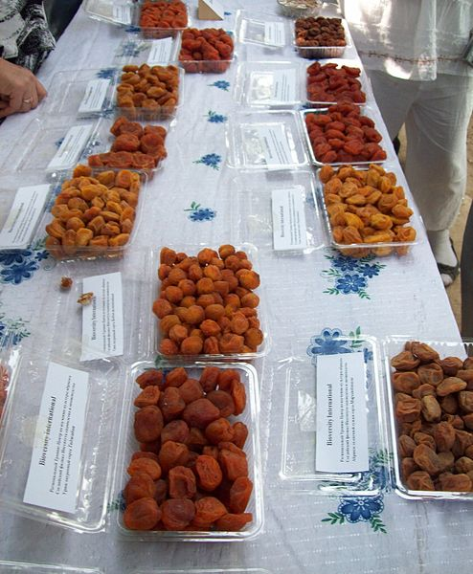
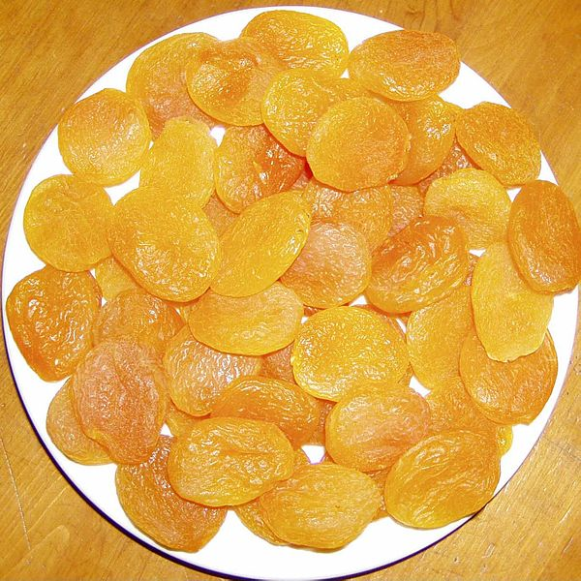
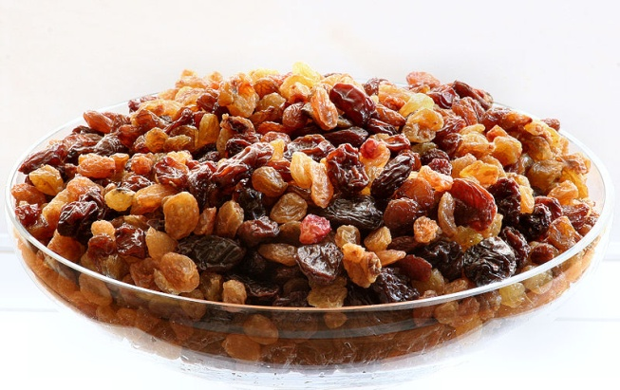
Сельское хозяйство (en) Главные сельскохозяйственные культуры: хлопок шёлк зерно табак овощи фрукты сухофрукты
Глава 2 - Таджикистан
Сухофрукты — высушенные фрукты или ягоды, с остаточной влажностью около 20 %. Сухофрукты богаты витаминами (A, B1, B2, B3, B5, B6^{[1]}) и минеральными элементами (железо, кальций, магний, фосфор, калий,натрий^{[1][2]}), содержат порядка 250 ккал и 1,5 — 5 г белка на 100г^{[2]}. Они имеют длительный срок хранения и не требуют хранения в холодном месте. В этом —главное преимущество.
хлопчатник
урюк
курага
изюм

Slide 26
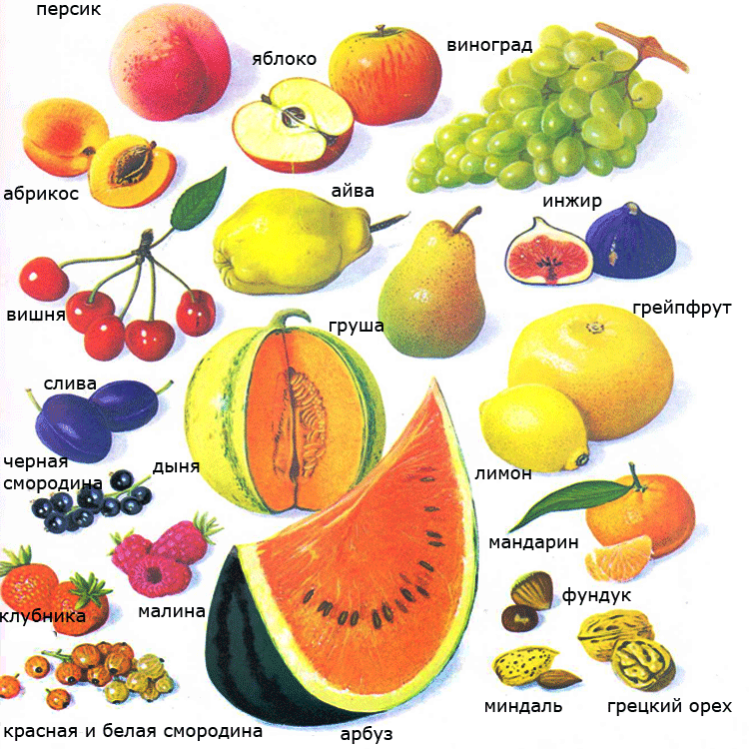
Сельское хозяйство Растут в Таджикистане: овощи и фрукты
Глава 2 - Таджикистан

Slide 27
Глава 2 - Таджикистан

Slide 28
Я - мусульманин
Глава 2 - Таджикистан

Slide 29
Спорт
Глава 2 - Таджикистан
Национальная Федерация Таеквондо и Кикбоксинга Республики Таджикистан

Slide 30
Глава 2 - Таджикистан
В России читают и любят таджикскую литературу средних веков.
Россияне знают учёных, поэтов и писателей Таджикистана.

Slide 31
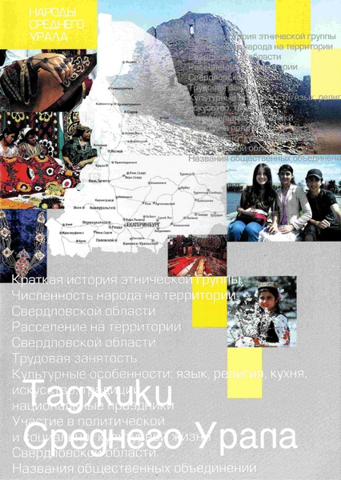
Глава 3 – Таджикистан и Россия
Число таджикских граждан, занимающихся трудовой деятельностью в России, насчитывает 1 млн человек.
В 2005 г. они официально перевели на родину, по данным Международного валютного фонда, 247 млн долл.
Реальный объём пересылаемых денег, по оценке ЕБРР, — около 1 млрд долл., при этом до 90 % средств переводятся из России. Эти деньги, однако, в основном не инвестируются, а тратятся на текущее потребление.
В 2008 кризисном году из РФ в Таджикистан физическими лицами переведено 2,5 миллиарда долларов США^{[23]}. Денежные переводы мигрантов из Таджикистана на родину составляют 47 % ВВП страны, 3,6 миллиардов долларов , по данным Всемирного банка на 2012 г., по соотношению переводов к ВВП Таджикистан занимает 1-е место в мире.^{[24]}

Slide 32
Выводы
Глава 3 – Таджикистан и Россия
Я узнал много интересного и нового про Таджикистан и Россию.
В Таджикистане я родился. Там живут мои дедушки и бабушки, дяди и тёти.
В России я живу и учусь. Мне надо знать русский язык, потому что на нём говорят папа, мои дяди и братья.
Мама тоже учится говорить на русском языке.
И когда я вырасту, я поеду в Душанбе, в Таджикистан.

Slide 33
ресурсы:
http://www.rusemb.tj/ru/index/index/pageId/95/
http://ru.wikipedia.org/wiki/%D0%A2%D0%B0%D0%B4%D0%B6%D0%B8%D0%BA%D0%B8%D1%81%D1%82%D0%B0%D0%BD
http://maps.2gis.ru/#/?history=project/ekaterinburg
http://www.kremlin.ru/
SGII-Dam
709px-Fan_Mountains300
http://www.tripadvisor.ru/QuickGuide-g293964-Dushanbe.html
http://www.dw.de/%D0%BC%D0%BE%D0%B4%D0%B5%D1%80%D0%BD%D0%B8%D0%B7%D0%B0%D1%86%D0%B8%D1%8F-%D0%BF%D0%BE-%D1%82%D0%B0%D0%B4%D0%B6%D0%B8%D0%BA%D1%81%D0%BA%D0%B8-%D0%BA%D0%BE%D0%BC%D0%BF%D1%8C%D1%8E%D1%82%D0%B5%D1%80-%D0%BF%D1%80%D0%B8-%D1%81%D0%B2%D0%B5%D1%87%D0%B0%D1%85-%D0%B8-%D0%BC%D0%BE%D0%B1%D0%B8%D0%BB%D1%8C%D0%BD%D0%B8%D0%BA-%D0%BA%D0%B0%D0%BA-%D1%81%D0%B8%D0%BC%D0%B2%D0%BE%D0%BB-%D0%B5%D0%B4%D0%B8%D0%BD%D1%81%D1%82%D0%B2%D0%B0/a-16443846
http://www.dw.de/%D1%82%D0%B0%D0%B4%D0%B6%D0%B8%D0%BA%D1%81%D0%BA%D0%B8%D0%B5-%D1%84%D0%B5%D1%80%D0%BC%D0%B5%D1%80%D1%8B-%D0%B6%D0%B4%D1%83%D1%82-%D0%B4%D0%B8%D0%B2%D0%B8%D0%B4%D0%B5%D0%BD%D0%B4%D0%BE%D0%B2-%D0%BE%D1%82-%D0%B2%D1%81%D1%82%D1%83%D0%BF%D0%BB%D0%B5%D0%BD%D0%B8%D1%8F-%D0%B4%D1%83%D1%88%D0%B0%D0%BD%D0%B1%D0%B5-%D0%B2-%D0%B2%D1%82%D0%BE/a-16432255
http://www.awaytravel.ru/%D1%81%D1%82%D1%80%D0%B0%D0%BD%D0%B0/%D1%82%D0%B0%D0%B4%D0%B6%D0%B8%D0%BA%D0%B8%D1%81%D1%82%D0%B0%D0%BD?gclid=CKPii-OMprQCFQd2cAodPCEARA – о стране, климате для туристов
http://www.awaytravel.ru/content/%D0%B3%D0%BE%D1%80%D0%BE%D0%B4%D0%B0-%D1%82%D0%B0%D0%B4%D0%B6%D0%B8%D0%BA%D0%B8%D1%81%D1%82%D0%B0%D0%BD%D0%B0-%D0%B4%D1%83%D1%88%D0%B0%D0%BD%D0%B1%D0%B5 – город Душанбе
http://www.pressa.tj/projects/52 - видео открытия флага, герба у Дворца наций, имя президента , песня о ВВП,

